Slide 1

言語プロセッサ2016
Language Processors 2016
平成28年9月26日（月）
東京工科大学
コンピュータサイエンス学部
亀田弘之
url: kameken.clique.jp/Lectures/Lectures2016/Compiler2016/

Slide 2
まずはイントロから…
なぜ言語プロセッサを学ぶのか？
（Why do we study a course 言語プロセッサ ?）
Copyright© 2016 School of Computer Science, Tokyo University of Technology

Slide 3





Copyright© 2016 School of Computer Science, Tokyo University of Technology

Slide 4
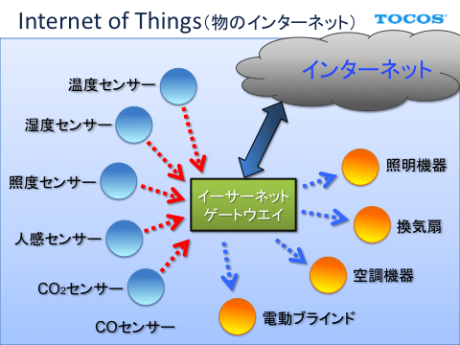
（参考）これからはIoTの時代
IoT Japan 2014 （10月15日～17日開催）http://itpro.nikkeibp.co.jp/expo/2014/iot/
IoTの概要図
（出典）http://tocos-wireless.com/jp/tech/Internet_of_Things.html
Copyright© 2016 School of Computer Science, Tokyo University of Technology

Slide 5
情報システム
Copyright© 2016 School of Computer Science, Tokyo University of Technology

Slide 6

Copyright© 2016 School of Computer Science, Tokyo University of Technology

Slide 7
複雑だなぁ
セキュリティ
ネットワーク
クラウドコンピューティング
モバイル
Copyright© 2016 School of Computer Science, Tokyo University of Technology

Slide 8
Divide and Conquer
（困難は分割し、しかる後に統合せよ！）
Copyright© 2016 School of Computer Science, Tokyo University of Technology

Slide 9
何が基本なのかなぁ？
Copyright© 2016 School of Computer Science, Tokyo University of Technology

Slide 10
ディスプレイ
本体
キーボード
Copyright© 2016 School of Computer Science, Tokyo University of Technology

Slide 11
出力 (Output)
処理
入力 (Input)
Copyright© 2016 School of Computer Science, Tokyo University of Technology

Slide 12
本体内部が大切！
Copyright© 2016 School of Computer Science, Tokyo University of Technology

Slide 13


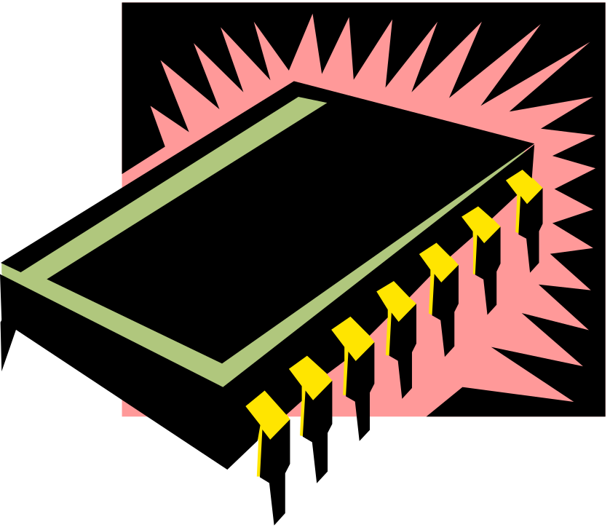


Slide 14
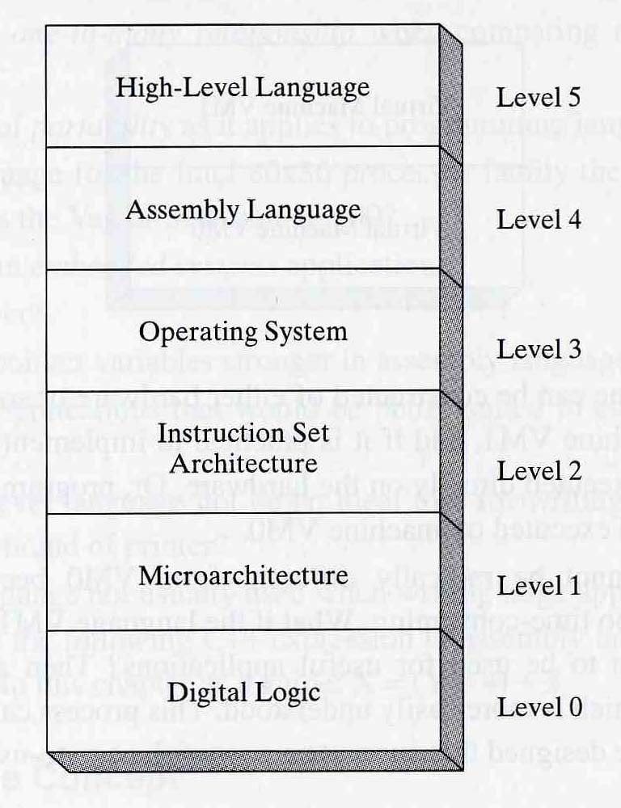
Copyright© 2016 School of Computer Science, Tokyo University of Technology

Slide 15
コンピュータの階層化モデル
Examples
Application Software
Program
Operating System
Device Driver
Instr. Set Architecture
Instruction set & Register
Micro Architecture
Data Bus, Controller
Logic Module
Adder, Register
Digital Circuit
AND Gate, OR Gate
Analog Circuit
Amplifier, Filter
Devices (elements)
Diode, Transistor
Physics (Electron etc.)
Electron, Photon
Copyright© 2016 School of Computer Science, Tokyo University of Technology

Slide 16
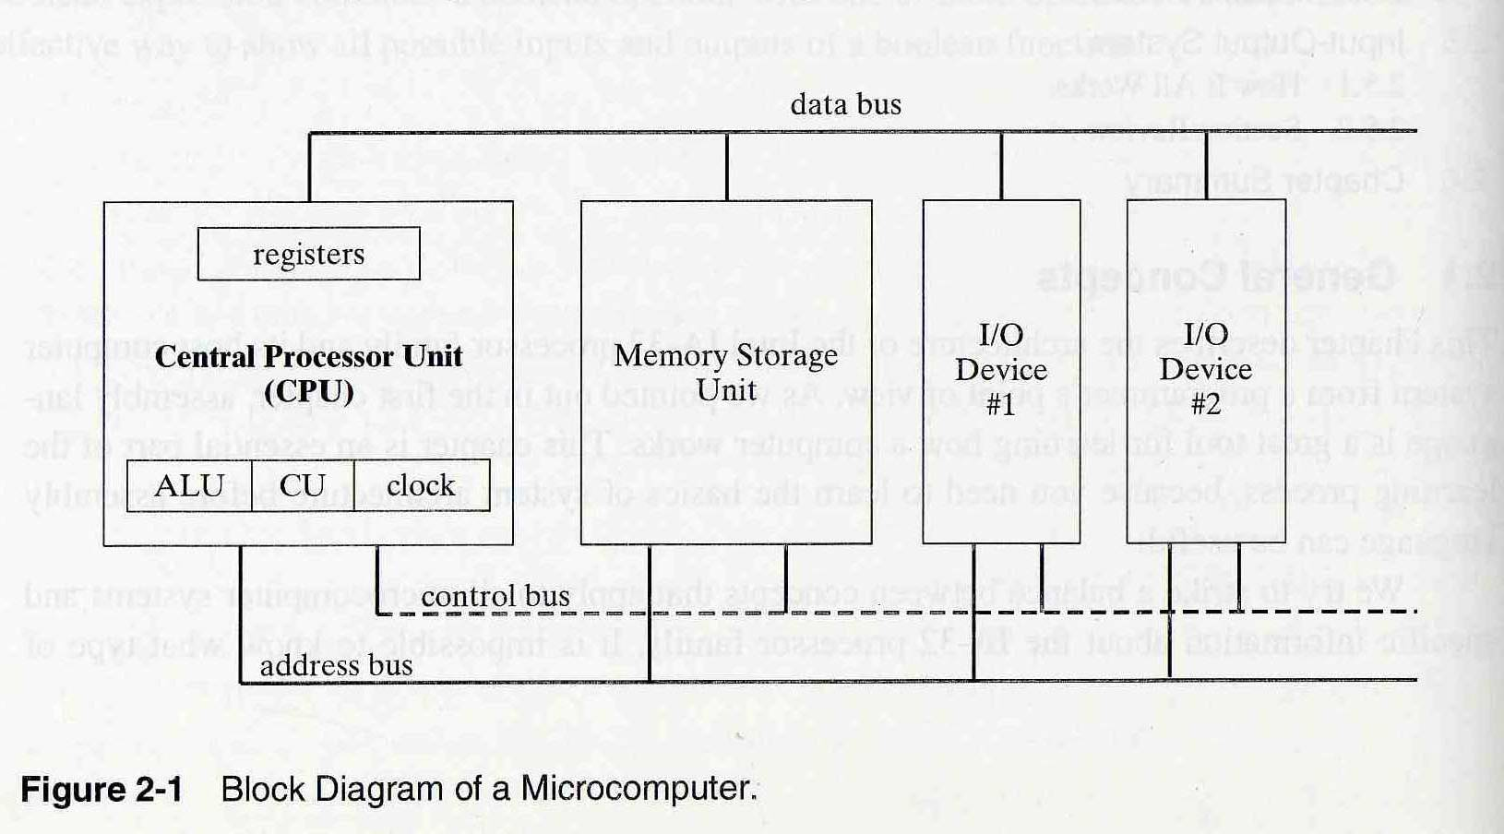
Copyright© 2016 School of Computer Science, Tokyo University of Technology

Slide 17
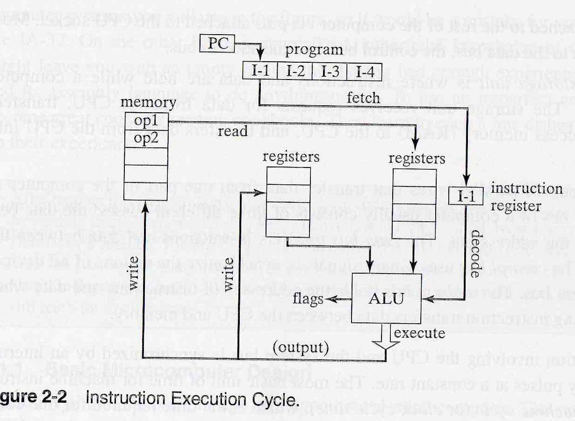
Copyright© 2016 School of Computer Science, Tokyo University of Technology

Slide 18
Copyright© 2016 School of Computer Science, Tokyo University of Technology

Slide 19
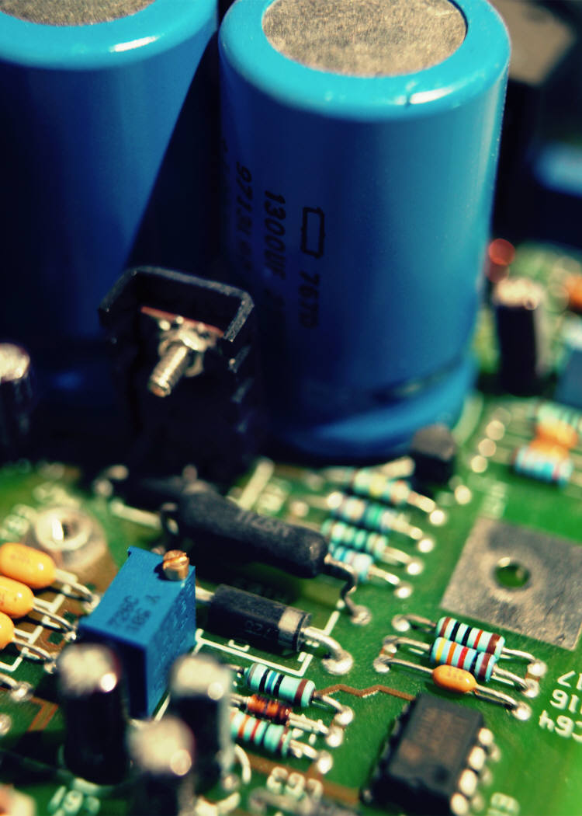
高水準言語 ー＞ 論理回路
main( ){
int a;
a = 1;
printf(“%d”,a);
}
?
高 水 準 言 語
論 理 回 路
Copyright© 2016 School of Computer Science, Tokyo University of Technology

Slide 20
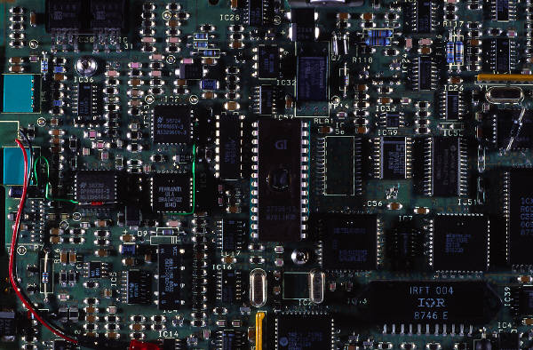
論理回路
Copyright© 2016 School of Computer Science, Tokyo University of Technology

Slide 21
言語プロセッサとは
高水準言語によるプログラム
（処理手順の記述,命令群）
－＞ 論理回路制御指令群
（注）・命令：command
・指令：instruction
Copyright© 2016 School of Computer Science, Tokyo University of Technology

Slide 22
言語プロセッサとは
言語プロセッサ
高水準言語によるプログラム
（処理手順の記述,命令群）
－＞ 論理回路制御指令群
（注）・命令：command
・指令：instruction
Copyright© 2016 School of Computer Science, Tokyo University of Technology

Slide 23
Ｃ言語・Java言語
アセンブリ言語
Copyright© 2016 School of Computer Science, Tokyo University of Technology

Slide 24
main(){
}
Copyright© 2016 School of Computer Science, Tokyo University of Technology

Slide 25
$ cat p01.s
.file "p01.c"
.def ___main; .scl 2; .type 32; .endef
.text
.globl _main
.def _main; .scl 2; .type 32; .endef
_main:
pushl %ebp
movl %esp, %ebp
subl $8, %esp
andl $-16, %esp
movl $0, %eax
movl %eax, -4(%ebp)
movl -4(%ebp), %eax
call __alloca
call ___main
leave
ret
Copyright© 2016 School of Computer Science, Tokyo University of Technology

Slide 26
main(){
int a;
a = 20;
a = a + 30;
a = 100 - a;
a = a*7;
}
Copyright© 2016 School of Computer Science, Tokyo University of Technology

Slide 27
$ cat p01.s
.file "p01.c"
.def ___main; .scl 2; .type 32; .endef
.text
.globl _main
.def _main; .scl 2; .type 32; .endef
_main:
pushl %ebp
movl %esp, %ebp
subl $8, %esp
andl $-16, %esp
movl $0, %eax
movl %eax, -8(%ebp)
movl -8(%ebp), %eax
call __alloca
call ___main
movl $20, -4(%ebp)
leal -4(%ebp), %eax
addl $30, (%eax)
movl $100, %eax
subl -4(%ebp), %eax
movl %eax, -4(%ebp)
movl -4(%ebp), %edx
movl %edx, %eax
sall $3, %eax
subl %edx, %eax
movl %eax, -4(%ebp)
leave
ret
Copyright© 2016 School of Computer Science, Tokyo University of Technology

Slide 28
$ gcc -S filename.c
$ ls
$ cat filename.s
Copyright© 2016 School of Computer Science, Tokyo University of Technology

Slide 29

コンパイラの処理工程概要
ソース言語
読み込み
字句解析
構文解析
中間語生成
コード生成
目的言語
Copyright© 2016 School of Computer Science, Tokyo University of Technology

Slide 30
言語プロセッサの種類
インタープリタ （interpreter）
コンパイラ (compiler)
Copyright© 2016 School of Computer Science, Tokyo University of Technology

Slide 31
コンパイラの処理（例）
X = Y*3.14 + X/Y
A = (A + B)*C + B
Copyright© 2016 School of Computer Science, Tokyo University of Technology

Slide 32
コンパイラとは
Compilerとは、high level languageで記述されたプログラム（例えば、C言語のプログラム）を、機械向き言語（例えば、機械語）のプログラムに変換する（翻訳する）ためのプログラムのこと。
Copyright© 2016 School of Computer Science, Tokyo University of Technology

Slide 33
参考文献（一部）
コンパイラ原理・技法・ツール，原田賢一(訳)，サイエンス社(1990).
アルゴリズム＋データ構造＝プログラム，片山卓也(訳)，日本コンピュータ協会(1980).
（一部誤りあり！）
佐々政孝，プログラミング言語処理系，岩波書店(1989).
Copyright© 2016 School of Computer Science, Tokyo University of Technology

Slide 34
数式の例
A = B*3.14 + C/A
Area = 2*3.14*R*R
Copyright© 2016 School of Computer Science, Tokyo University of Technology

Slide 35
数式の解析
kingaku = teika + teika * shouhizei
Copyright© 2016 School of Computer Science, Tokyo University of Technology

Slide 36
数式の解析
読み込み（文字列として）
“kingaku = teika + teika * shouhizei”
要素(token)の切り出し
“kingaku”, “=“, “teika”, “+”, “*”, “shouhizei”
要素の相互関係の分析
＝
kingaku
+
teika
*
teika
shouhizei
Copyright© 2016 School of Computer Science, Tokyo University of Technology

Slide 37
ソース言語
読み込み
字句解析
分析
構文解析
中間語生成
合成
コード生成
目的言語
Copyright© 2016 School of Computer Science, Tokyo University of Technology

Slide 38
数式の解析
読み込み（文字列として）
“kingaku = teika + teika * shouhizei”
要素(token)の切り出し
“kingaku”, “=“, “teika”, “+”, “*”, “shouhizei”
要素の相互関係の分析
＝
kingaku
+
teika
*
teika
shouhizei
Copyright© 2016 School of Computer Science, Tokyo University of Technology

Slide 39
数式の解析
読み込み（文字列として）
“kingaku = teika + teika * shouhizei”
要素(token)の切り出し
“kingaku”, “=“, “teika”, “+”, “*”, “shouhizei”
要素の相互関係の分析
＝
kingaku
+
teika
*
teika
shouhizei
Copyright© 2016 School of Computer Science, Tokyo University of Technology

Slide 40
数式の解析
読み込み（文字列として）
“kingaku = teika + teika * shouhizei”
要素(token)の切り出し
“kingaku”, “=“, “teika”, “+”, “*”, “shouhizei”
要素の相互関係の分析
＝
kingaku
+
teika
*
teika
shouhizei
Copyright© 2016 School of Computer Science, Tokyo University of Technology

Slide 41
数式の解析
読み込み（文字列として） 読み込み
“kingaku = teika + teika * shouhizei”
要素(token)の切り出し 字句解析
“kingaku”, “=“, “teika”, “+”, “*”, “shouhizei”
要素の相互関係の分析 構文解析
＝
kingaku
+
teika
*
teika
shouhizei
Copyright© 2016 School of Computer Science, Tokyo University of Technology

Slide 42
数式の解析
読み込み
  ファイルからの入力技法
字句解析
  有限オートマトンの理論
  正規文法
  正規表現
構文解析
  スタックオートマトン理論
  文脈自由文法
Copyright© 2016 School of Computer Science, Tokyo University of Technology

Slide 43
前提知識
言語理論とオートマトン
  前期科目「言語理論とオートマトン」
  抽象的・論理的な思考への慣れ
  (特に、正規表現と有限オートマトン)
プログラミング技法
  今までいろいろと習ってきましたよね！
  基本的な知識があれば一応OK
  ファイルの入出力が難しい人もいるかも…
Copyright© 2016 School of Computer Science, Tokyo University of Technology

Slide 44
学んで得られるもの
言語理論とオートマトン
  抽象的・論理的な思考への慣れ
  ソフトウェア分野における基本的概念
    正規表現 etc.
    プログラミング言語へのより深い理解
プログラミング技法
  プログラミング力（知識）アップ
  洗練されたアルゴリズムの理解 などなど
Copyright© 2016 School of Computer Science, Tokyo University of Technology

Slide 45


言語プロセッサ関連は、コンピュータサイエンスの英知が集積されている！
この授業を取った人は先見の明がある！
Copyright© 2016 School of Computer Science, Tokyo University of Technology

Slide 46
受講者の行動指針
必ず復習をする。
Copyright© 2016 School of Computer Science, Tokyo University of Technology

Slide 47
今日の復習問題
コンピュータの階層化モデルを説明せよ。
命令(command)と指令(instruction)の使い分けは？
言語プロセッサにはどんなものがあるか？
コンパイル処理の処理工程（処理手順）はどうなっているか？
トークン(token)とは何か？
Copyright© 2016 School of Computer Science, Tokyo University of Technology

Slide 48
次回までの予習
教科書の目次に目を通しておくこと。
Copyright© 2016 School of Computer Science, Tokyo University of Technology

Slide 49
自由課題
教科書p.1～p.６（第１章）の図に関する話を自分で読んで勉強する。この図はコンパイラの本で時々出てきます。
Copyright© 2016 School of Computer Science, Tokyo University of Technology

